Slide 1
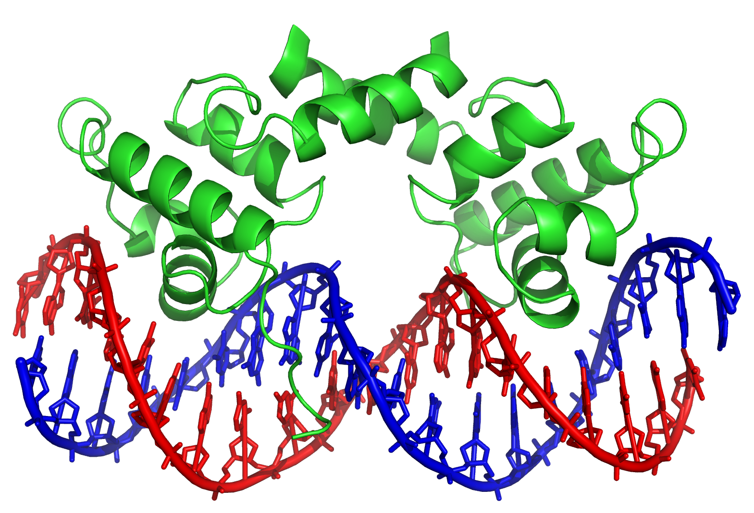
স্বাগতম

Slide 2
শিক্ষক পরিচিতি
মোহাম্মদ শাহাদৎ হোসেন
সহকারী অধ্যাপক, জীববিজ্ঞান
বিশ্বনাথ সরকারি কলেজ
বিশ্বনাথ, সিলেট
মোবাইল : +৮৮০১৭১২-৪৫৫৫০০
e-mail : shahadot.syl@gmail.com

Slide 3
পাঠ পরিচিতি
শ্রেণি : একাদশ
বিষয় : জীববিজ্ঞান প্রথম পত্র
অধ্যায় : প্রথম (কোষ ও এর গঠন)
তারিখ : ৮ মার্চ ২০২১
সময় : ৫0 মিনিট

Slide 4
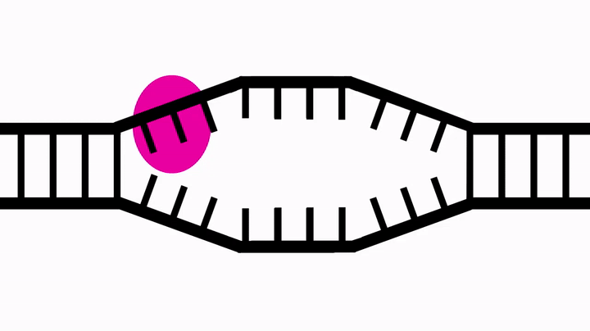
এখানে কী ঘটছে?
ট্রান্সক্রিপশন (Transcription)
DNA থেকে mRNA তৈরি হচ্ছে

Slide 5
আজকের পাঠ
ট্রান্সক্রিপশন (Transcription)

Slide 6
এই পাঠ শেষে শিক্ষার্থীরা...
১.
ট্রান্সক্রিপশনকে সংজ্ঞায়িত করতে পারবে;
শিখনফল
২.
ট্রান্সক্রিপশনের পদ্ধতি বর্ণনা করতে পারবে;
৩.
ট্রান্সক্রিপশনের গুরুত্ব বর্ণনা করতে পারবে।

Slide 7
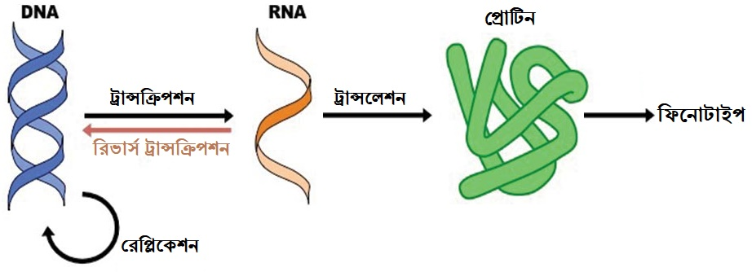
সেন্ট্রাল ডগমা বা কেন্দ্রীয় প্রত্যয়
প্রধানত নিউক্লিয়াসের DNA সকল বংশগতীয় তথ্য সংরক্ষণ করে। DNA থেকে তথ্য mRNA-তে স্থানান্তরিত হয়। mRNA-র তথ্য অনুসারে পর পর নির্দিষ্ট অ্যামিনো অ্যাসিড যু্ক্ত হয়ে পলিপেপটাইড চেইন তৈরি হয় (প্রোটিন)। প্রোটিন গাঠনিক একক এবং এনজাইম হিসেবে কাজ করে জীবের ফিনোটাইপ প্রকাশ করে। এটি জীববিজ্ঞানের একটি মৌলিক প্রত্যয়। DNA থেকে প্রোটিন পর্যন্ত বংশগতীয় তথ্যের এ একমুখী প্রবাহকে সেন্ট্রাল ডগমা বলে। অর্থাৎ ট্রান্সক্রিপশন ও ট্রান্সলেশনকে একত্রে সেন্ট্রাল ডগমা বলে। পূর্বের ধারণা ছিল এটি একমুখী। বর্তমানে দেখা যায় ট্রান্সক্রিপশন উভমুখী। সেক্ষেত্রে RNA হতে DNA সৃষ্টিকে রিভার্স ট্রান্সক্রিপশন বলে।

Slide 8
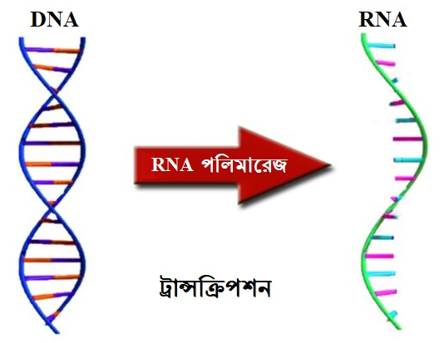
ট্রান্সক্রিপশন (Transcription)
DNA থেকে বংশগতীয় তথ্য (সংকেত) mRNA-তে স্থানান্তর প্রক্রিয়াকে ট্রান্সক্রিপশন বলে। আবার বলা যায়, প্রোটিন সংশ্লেষণের পূর্বে DNA থেকে mRNA সৃষ্টির কৌশলই ট্রান্সক্রিপশন বা প্রতিলিপন।
ট্রান্সক্রিপশন প্রক্রিয়ায় ব্যবহৃত উপকরণ :
১. DNA ছাঁচ।
২. RNA পলিমারেজ এনজাইম
৩. মুক্ত রাইবোনিউক্লিটাইড ট্রাইফসফেট
৪. রাসায়নিক শক্তি
৫. কতিপয় সহযোগী প্রোটিন

Slide 9
একক
কাজ
ট্রান্সক্রিপশন কী? রিভার্স ট্রান্সক্রিপশন কী?
DNA থেকে বংশগতীয় তথ্য (সংকেত) mRNA-তে স্থানান্তর প্রক্রিয়াকে ট্রান্সক্রিপশন বলে। আবার RNA হতে DNA সৃষ্টিকে রিভার্স ট্রান্সক্রিপশন বলে।

Slide 10
ট্রান্সক্রিপশন প্রক্রিয়া
প্রকৃত কোষের ট্রান্সক্রিপশন প্রক্রিয়া :
১. DNA অণুর যতটুকু জায়গা ১টি mRNA অণুকে ট্রান্সক্রিপ্ট করে তাকে ট্রান্সক্রিপশন একক বলে। প্রতিটি ট্রান্সক্রিপশন এককে প্রোমোটার অঞ্চল, প্রারম্ভ স্থান এবং সমাপ্তিকরণ স্থান থাকে।
RNA পলিমারেজ
সূচনা স্থান
সমাপ্তি স্থান
ট্রান্সক্রিপশনের দিক
5'
5'
3'
3'
DNA পাক খুলে যাচ্ছে
প্রোমোটার
ট্রান্সক্রিপশন একক

Slide 11
২. শুরুতেই ট্রান্সক্রিপশন এককের প্রোমোটার অঞ্চলে ট্রান্সক্রিপশন ফ্যাক্টর নামক একদল প্রোটিন আবদ্ধ হয়। সেখানে হেলিকেজ-এর প্রভাবে DNA-র হাইড্রোজেন বন্ধন (কমপক্ষে ২০টি ক্ষারকজোড়) বিলুপ্ত হয়ে সূত্র দুটি পৃথক হয়ে যায়। একটি সূত্র (3'→5') ছাঁচ হিসেবে mRNA সংশ্লেষণে অংশ নেয় এবং তাকে ট্রান্সক্রাইবিং সূত্র বা ছাঁচ সূত্র বা অ্যান্টিসেন্স সূত্র বলে। অপর সূত্রকে কমপ্লিমেন্টারি সূত্র বা কোডিং সূত্র বা সেন্স সূত্র বলে।
RNA পলিমারেজ
সূচনা স্থান
সমাপ্তি স্থান
কম্প্লিমেন্টারি সূত্র
5'
5'
3'
3'
ট্রান্সক্রাইবিং সূত্র
প্রোমোটার
ট্রান্সক্রিপশন একক

Slide 12
Antisense
3’
5’
A
T
G
C
A
T
G
C
A
T
G
C
A
T
A
C
G
T
A
C
G
T
A
C
G
T
5’
3’
Sense

Slide 13
৩. RNA পরিমারেজ (তিন ধরনের) এনজাইম ট্রান্সক্রাইবিং সূত্রের প্রোমোটার অংশে যুক্ত হয়। এনজাইমটি প্রারম্ভ স্থান থেকে ছাঁচ DNA সূত্রের 3'→5' অভিমুখে একটি করে নিউক্লিওটাইড ধরে অগ্রসর হয় এবং পরিপূরক ক্ষারক যুক্ত করে mRNA উৎপন্ন করে। এক্ষেত্রে ট্রান্সক্রাইবিং সূত্রের A, T, C, G ক্ষারকের বিপরীতে যথাক্রমে UTP, ATP, GTP এবং CTP সংযুক্ত হয়ে থাকে। একই সাথে পিছনে DNA ডুপ্লেক্স পুনঃপ্রতিষ্ঠিত হয়।
নতুন mRNA অণুতে ক্ষারকের সিকোয়েন্স হবে ট্রান্সক্রাইবিং সূত্রের অ্যান্টিপ্যারালাল কিন্তু কম্প্লিমেন্টারি সূত্রের অনুরূপ। শুধু থাইমিনের (T) বদলে ইউরাসিল (U) হবে।
RNA পলিমারেজ
সূচনা স্থান
কম্প্লিমেন্টারি সূত্র
সমাপ্তি স্থান
ট্রান্সক্রিপশনের দিক
ট্রান্সক্রাইবিং সূত্র

Slide 14
৪. RNA পরিমারেজ সমাপ্তিকরণ স্থানে পৌঁছলে এনজাইমটি ট্রান্সক্রাইব সূত্র থেকে বিচ্ছিন্ন হয়ে যায় এবং mRNAটি মুক্ত হয়।
সূচনা স্থান
RNA পলিমারেজ
সমাপ্তি স্থান
পুনরায় পাক লাগানো
5'
প্রি-mRNA
5'
5'
জিন স্প্লাইসিং
mRNA

Slide 15
Antisense
3’
C
G
T
A
A
T
C
5’
C
C
T
A
C
T
C
A
T
G
C
A
U
U
G
A
T
G
A
G
T
A
A
G
C
5’
G
G
C
A
T
T
A
G
3’
U
A
5’
Sense
A
G
RNA polymerase
Nucleotide
Figure : Transcription process of DNA

Slide 16
৫. প্রকৃতকোষের ক্ষেত্রে নবসৃষ্ট mRNA-কে প্রি-mRNA বলে। যা থেকে কার্যকর mRNA তৈরি হয়। কিন্তু আদিকোষে নবসৃষ্ট সরাসরি ট্রান্সলেশন শুরু করে। প্রকৃতকোষী জীবে নবসৃষ্ট mRNA-র সকল নিউক্লিওটাইড প্রোটিন সংশ্লেষণের জন্য সংকেত বহন করে না। সংকেতবাহী অংশকে এক্সোন এবং সংকেতহীন অংশকে ইনট্রোন বলে। ইনট্রোনকে এনজাইমের (স্প্লাইসিয়োজোম এনজাইম) সাহায্যে কেটে বাদ দিতে হয় এক্সনগুলোকে জোড়া লাগাতে হয়। এ ঘটনাকে জিন স্প্লাইসিং বা প্রক্রিয়াজাতকরণ বলে। পরে mRNA নিউক্লিওরন্ধ্র দিয়ে সাইটোপ্লাজমে চলে আসে।
ইনট্রন
এক্সোন
Pre-mRNA
১
২
৩
৪
৫
৬
৭
জিন প্লাইসিং
১
২
৩
৪
৫
৬
৭
কার্যকরী-mRNA
১
২
৩
৪
৫
৬
৭

Slide 17
ট্রান্সক্রিপশনের চিত্র আঁকার পদ্ধতি
3’
5’
5’
3’
প্রথমে উপরের মতো দুটি রেখা আঁকি

Slide 18
Antisense
3’
C
G
T
A
A
T
C
5’
C
C
T
A
C
T
C
A
T
A
T
G
A
G
T
A
G
G
5’
G
C
A
T
T
A
G
3’
Sense

Slide 19
Antisense
3’
C
G
T
A
A
T
C
5’
C
C
T
A
C
T
C
A
T
A
T
G
A
G
T
A
G
C
5’
G
C
A
T
T
A
G
3’
A
5’
Sense

Slide 20
Antisense
3’
C
G
T
A
A
T
C
5’
C
C
T
A
C
T
C
A
T
G
C
A
U
U
G
A
T
G
A
G
T
A
A
C
G
G
5’
G
C
A
T
T
A
G
3’
U
A
5’
Sense
RNA polymerase
A
G
Nucleotide

Slide 21
ট্রান্সক্রিপশনের গুরুত্ব
ট্রান্সক্রিপশন প্রক্রিয়ায় mRNA তৈরি হয়, যা থেকে পরবর্তীতে ট্রান্সলেশন প্রক্রিয়ায় প্রোটিন তৈরি হয়। প্রোটিনই জীবের সকল বৈশিষ্ট্যের প্রকাশ ঘটায়।
এছাড়া ট্রান্সক্রিপশন প্রক্রিয়ায় সৃষ্ট কিছু RNAবংশগতিও নিয়ন্ত্রণ করে।
অন্যান্য ট্রান্সক্রিপশন প্রক্রিয়ায় তৈরি হয়।

Slide 22
বাড়ির
কাজ
ট্রান্সক্রিপশন প্রক্রিয়াটি লিখে আনবে।

Slide 23
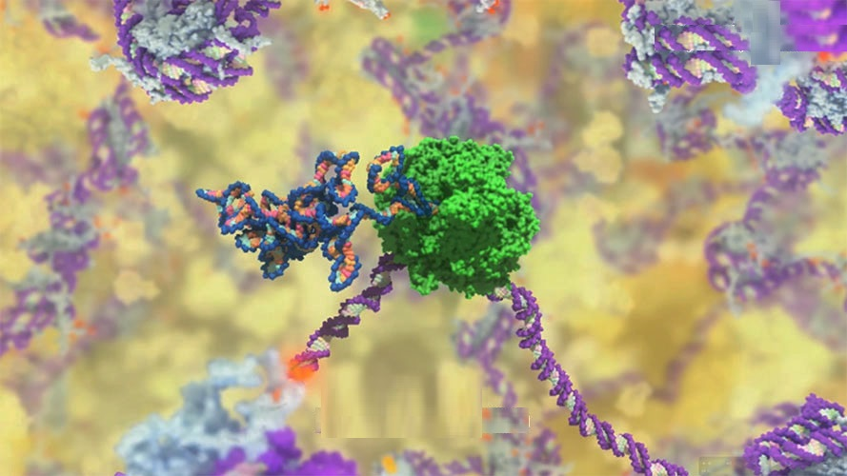
সবাইকে ধন্যবাদ

